Slide 1
Управление Федеральной налоговой службы по г. Севастополю
Порядок заполнения расчетных документов на перечисление денежных средств в условиях применения Единого налогового счета
Начальник отдела урегулирования состояния расчетов с бюджетом
Красноперов Андрей Николаевич
16.02.2023 года

Slide 2

ПРИКАЗ МИНФИНА ОТ 30.12.2022 № 199Н
Приказ Минфина России от 30.12.2022 № 199н «О внесении изменений в приказ Министерства финансов Российской Федерации от 12 ноября 2013 г. N 107н»
Зарегистрирован в Минюсте России 31.01.2023
Опубликован на официальном интернет-портале правовой информации http://pravo.gov.ru 31.01.2023
начало действия – с 11.02.2023 года
ВАЖНО!!!
Получатель всех платежей, администрируемых налоговыми органами – Управление Федерального казначейства по Тульской области (Межрегиональная инспекция Федеральной налоговой службы по управлению долгом)
!!! Утверждает новую редакцию Правил указания информации в распоряжениях о переводе денежных средств в уплату налогов, сборов, страховых взносов и иных платежей в бюджетную систему Российской Федерации, администрируемых налоговыми органами !!!

Slide 3
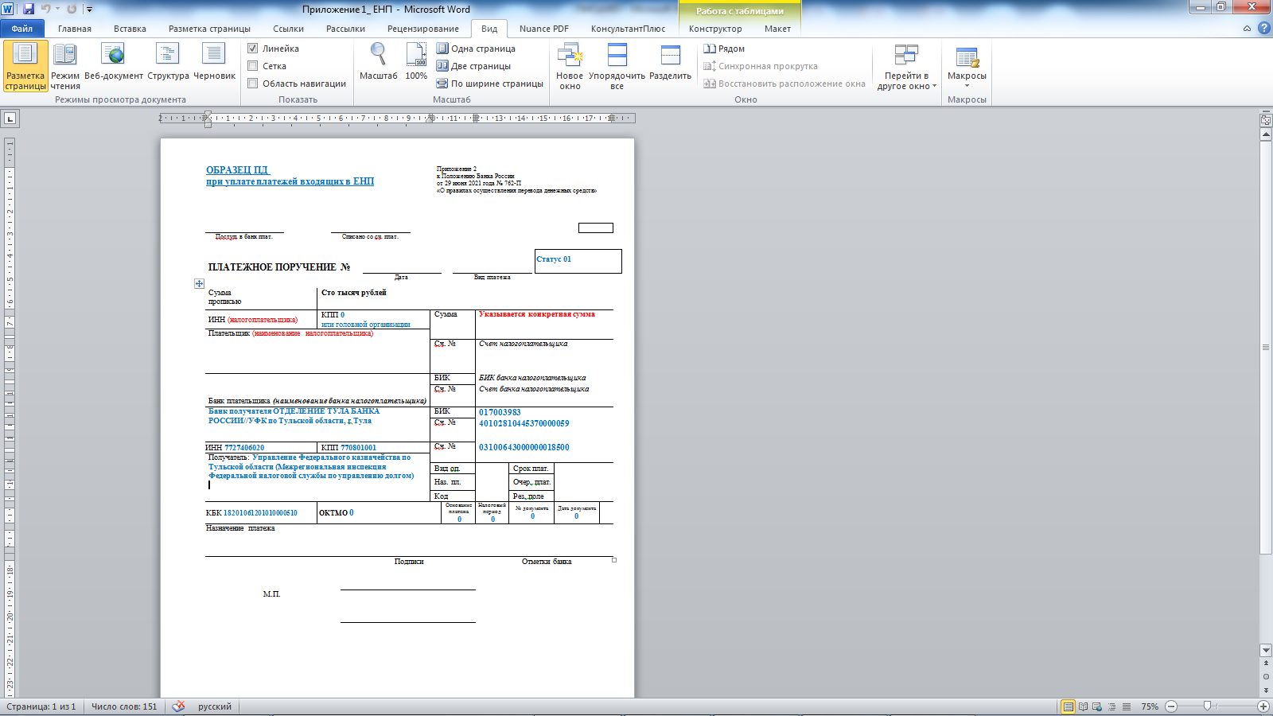
ПЛАТЕЖНЫЙ ДОКУМЕНТ В УПЛАТУ ЕНП
2
«ИНН плательщика» – ИНН плательщика, чья обязанность по уплате исполняется;
«КПП плательщика» – указываем значение 0, кроме случаев исполнения обязанности иностранной организацией;
«Плательщик» – наименование (ФИО) плательщика, составившего платежный документ;
«Код бюджетной классификации» - 18201061201010000510 «Увеличение финансовых активов за счет операций по единому налоговому платежу»
«ОКТМО» – значение 0
«Основание платежа», «Налоговый период», «№ документа», «Дата документа» – значение 0

Slide 4
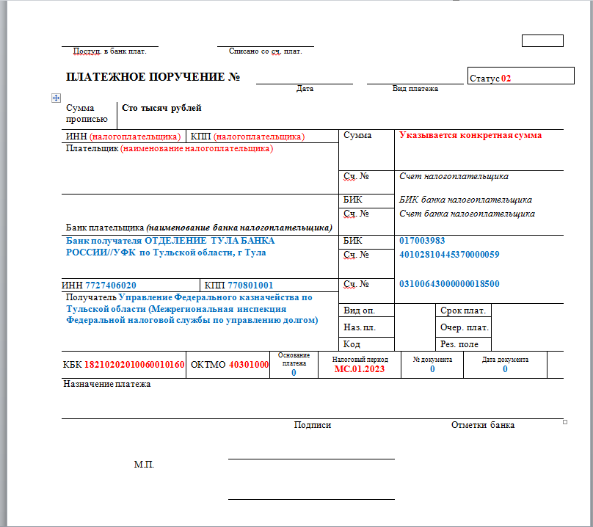
ПЛАТЕЖНЫЙ ДОКУМЕНТ В УПЛАТУ ЕНП – УВЕДОМЛЕНИЕ ОБ ИСЧИСЛЕННЫХ СУММАХ
3
«ИНН плательщика» – ИНН плательщика, чья обязанность по уплате исполняется;
«КПП плательщика» – указываем значение 0, кроме случаев исполнения обязанности иностранной организацией;
«Плательщик» – наименование (ФИО) плательщика, составившего платежный документ;
«Код бюджетной классификации» - конкретный КБК налога, страхового взноса в уплату которого оформляется платеж;
«ОКТМО» – конкретный код ОКТМО;
«Налоговый период» - отчетный (налоговый) период, за который оформляется платеж;

Slide 5
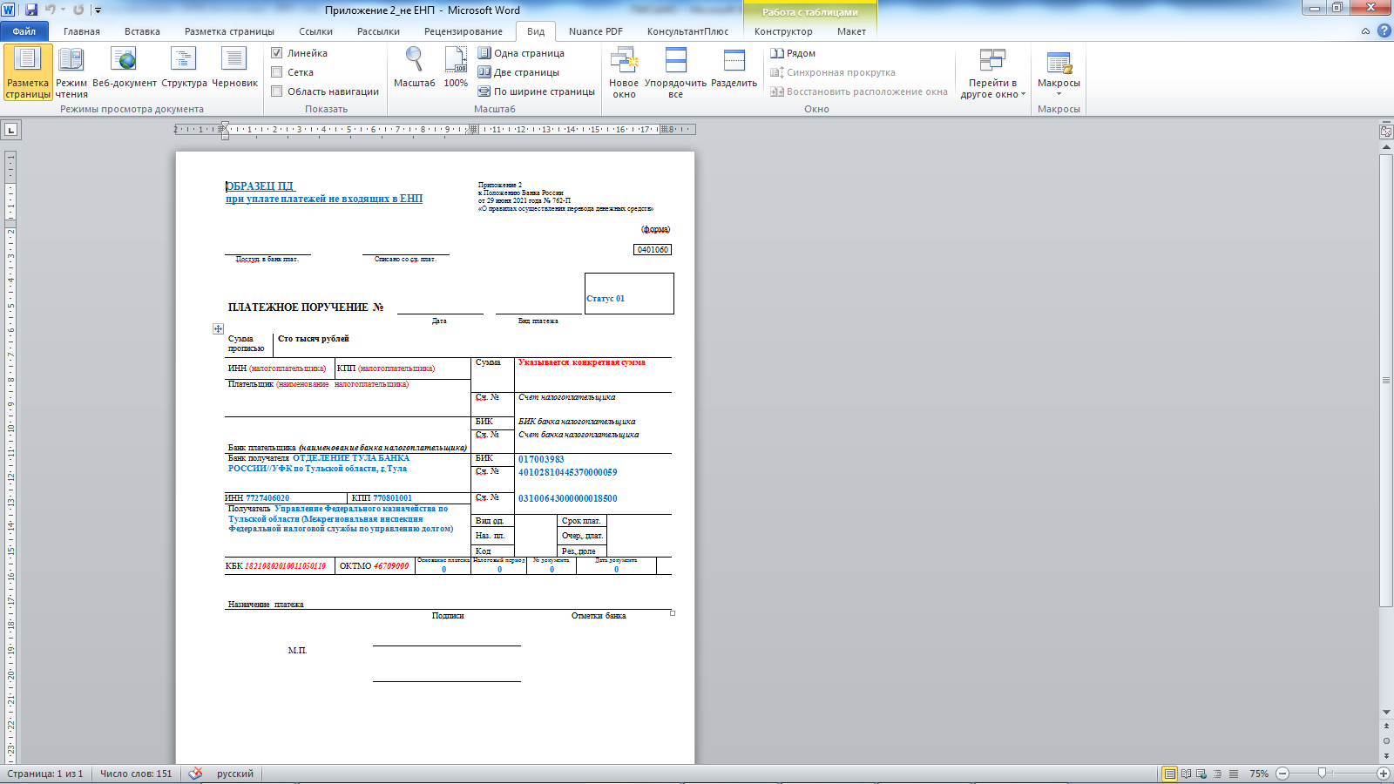
ПЛАТЕЖНЫЙ ДОКУМЕНТ – НЕ ЕНП
4
«ИНН плательщика» – ИНН плательщика, чья обязанность по уплате исполняется;
«КПП плательщика» – указываем значение 0, кроме случаев исполнения обязанности иностранной организацией;
«Плательщик» – наименование (ФИО) плательщика, составившего платежный документ;
«Код бюджетной классификации» - конкретный КБК налога, страхового взноса в уплату которого оформляется платеж;
«ОКТМО» – конкретный код ОКТМО

